Slide 1
Олборлох салбарын төрийн өмчит компанийн засаглалын зарим асуудал
Эрдэнэс МГЛ, Улаанбаатар
2014 оны 10 сарын 30
Н. Дорждарь
dorjdari@resourcegovernance.org
Notes:
NRGI is a non-profit, independent policy and grant making institute that focuses on helping resource rich countries translate oil, gas and mineral wealth in the ground to development benefits above ground.

Slide 2
Танилцуулгын тойм
Төрийн өмчит компаниудад тулгардаг үндсэн сорилтууд
Баялгийн засаглалын индексийн тухай
Олборлох үйлдвэрлэлийн ил тод байдлын санаачлагын тухай
Эрдэнэс МГЛ компанид өгөх зөвлөмжийн тухай

Slide 3
ТӨК-ний үйл ажиллагааны цар хүрээ
Эх сурвалж: Дэлхийн банк

Slide 4
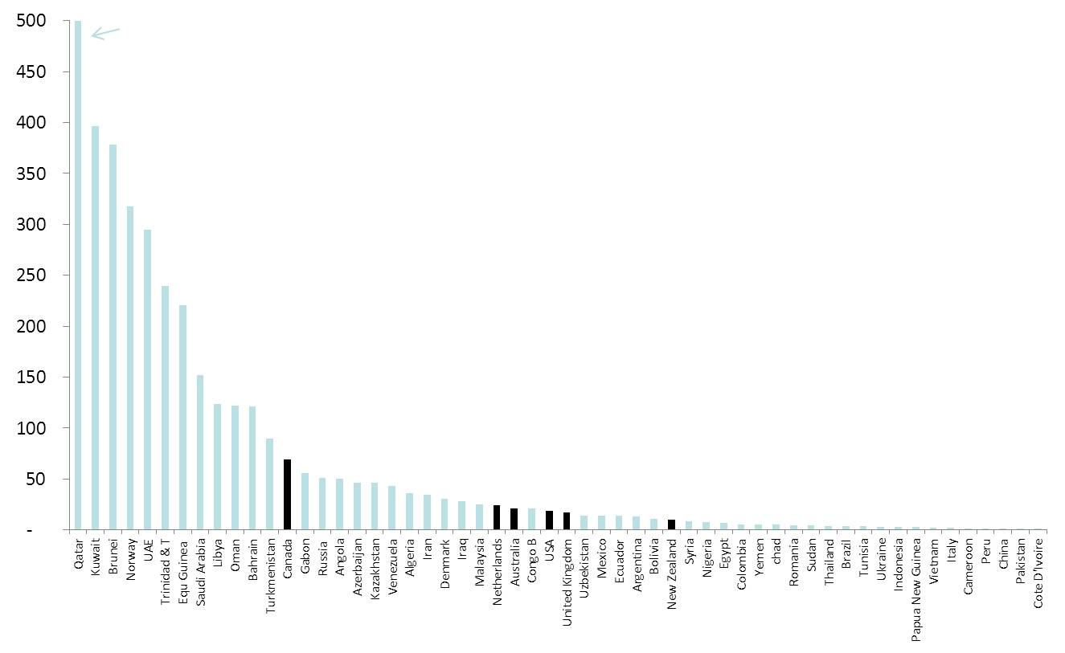
Газрын тосны салбарын хамгийн том 60 үйлдвэрлэгч улсын 90% нь ТӨК-тай байна

Slide 5


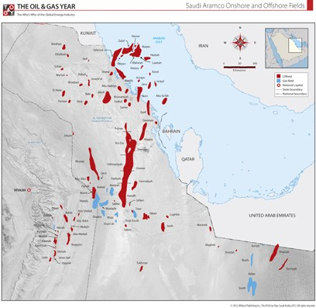
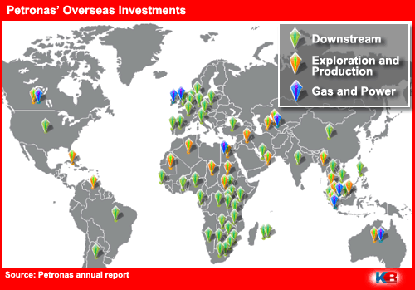
Дотооддоо ноёрхдог, гадаадад үйл ажиллагаагаа тэлж буй

Slide 6
Үндсэн зарчим: Чатхам хаузын зарчим
1 | Зорилго, үүрэг, хариуцлага тодорхой байх
2 | Ирээдүй хойч үед үр шимээ хүртээхүйц тогтвортой ашиглалт
3 | Өөрт ногдох үүргээ биелүүлэх чадамжтай байх
4 | Гаргасан шийдвэр, гүйцэтгэлдээ хариуцлага хүлээдэг байх
5 | Мэдээллийн ил тод, үнэн зөв байдал
Source: Chatham House, 2005, http://www.chathamhouse.org/sites/files/chathamhouse/public/Research/Energy,%20Environment%20and%20Development/ggdoc0407.pdf

Slide 7

Удирдамж 6: Үндэстний өмчлөлийн баялгийн компаниуд нь хариуцлага хүлээдэг, мандат болон бизнесийн үр ашгийн зорилтууд нь сайн тодорхойлогдсон байх ёстой.

Slide 8




Төрийн өмчийн компанийн оролцооны давуу тал, эрсдэл
Үр ашиг, амжилтын түүх
Үндэсний ур чадварыг хөгжүүлдэг
Урт хугацаан дахь эдийн засгийн хяналт ба санхүүгийн үр өгөөж
Олборлолт, бүтээн байгуулалтын хурдыг төр үр дүнтэй хянах
Дотоод худалдан авалт, эдийн засгийн эерэг үр дагаварыг дагуулдаг

Slide 9
ТӨК томоохон үүрэг гүйцэтгэж байгаа нь ямар эрсдэл дагуулдаг вэ?
Чадавхи сул
Удирдлага, хяналт сул
a. Төслийн бүтээн байгуулалт, орлого хураалт үр ашиг муутай
Зах зээлийн ба олон нийтийн хяналт сул
Хөрөнгийн зах зээлд гарц муу
b. Нийтээрээ хүртэх орлогын удирдлага хяналтгүй
Ашиг сонирхолын зөрчил
c. Иргэдтэй харилцаа муутай
Улс төрийн оролцоо

Slide 10
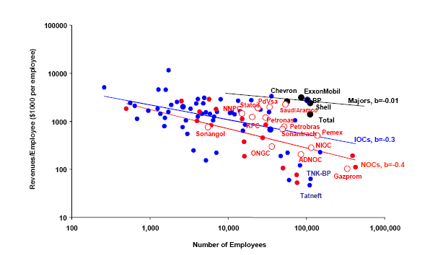
Төслийн бүтээн байгуулалт, орлого хураалт үр ашиг муутай
Нэг ажилтанд ногдох дундаж орлого, 2004
ТӨГТК | $962,000
ОУГТК | $1.8 сая
Орлого/Ажилттан ($1,000)
Ажилчдын тоо
ТӨК
ОУГТК
Majors
Victor 2007

Slide 11
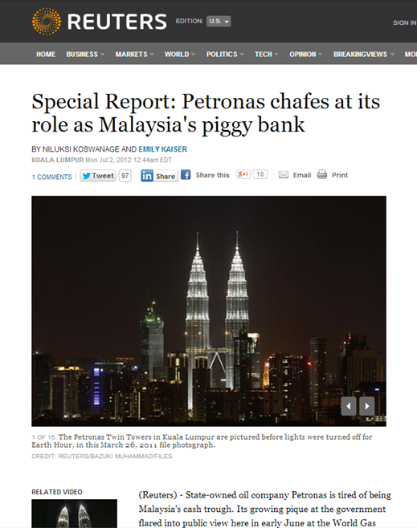
ТӨК нь хөрөнгийн зах зээлд сайн гарцтай байх ёстой…..
Source: http://www.reuters.com/article/2012/07/02/us-malaysia-petronas-idUSBRE86105420120702
Source: Petronas 2012 Annual Report

Slide 12


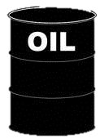
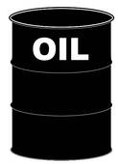





Slide 13
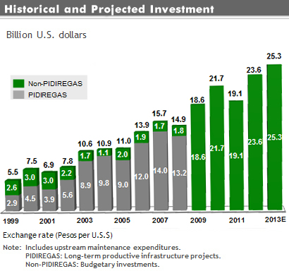
Pemex – Хангалттай түвшинд хөрөнгө оруулж чаддаггүй
Source: Pemex

Slide 14
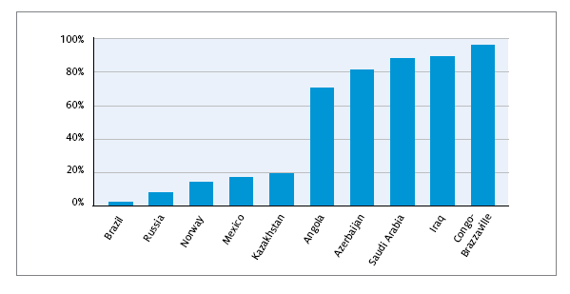
.…гэхдээ орлогын ихээхэн хэсгийг компаниуд үлдээх юм бол давхар төсөв бий болох эрсдлийг бий болгодог
ТӨГТК-ий Экспорт/Төсвийн нийт орлого, 2010
Source: http://www.resourcegovernance.org/sites/default/files/OilSales-Transparency.pdf

Slide 15

Төсвөөс гадуурх зарцуулалт
$31 тэрбум
(Тусламжийн орлогоос 10 дахин их)

Slide 16



Төсвийн шинжтэй зарцуулалт

Slide 17
PDVSA-н зарцуулалт, тэрбум $, 2012
Source: Latin American Herald Tribune

Slide 18
Non-oil responsibilities of selected NOCs
Хүлээх үүргийн түвшин | Нийгмийн ба нийтийн хэрэгцээний бүтээгдэхүүн | Хувийн шинжтэй зарцуулалт
Өндөр | Gazprom (ОХУ) (дотоодын хийн татаас) NIOC (Иран) (түлшний татаас; нийгмийн хөтөлбөр) NNPC (Нигери) (түлшний татаас) PDVSA (Вэнэсуэл) (түлшний татаас; нийгмийн хөтөлбөр) Pemex (Мексик) (өндөр татвартай, орлогыг нь олон нийтийн төлөө зарцуулдаг) | NIOC (эрх мэдэлт бүлгүүдийн аюулгүй байдал, тэднийг хамгаалах цагдаагийн зарцуулалтs) NNPC (улс төрийн дэмжлэг, холбоотой хүмүүст гэрээ, лиценз олгох) PDVSA (улс төрийн дэмжлэг)
Дунд | CNPC (Хятад) (ажил эрхлэлт) KPC (Кувэйт) (Кувэйтчүүдийг ажлын байраар хангах) Sonatrach (Алжир) (өндөр татвар, орлогыг нь макроэдийн засгийн тогтворжилтонд зарцуулдаг) | Gazprom (элитуудыг дэмжсэн хөрөнгө оруулалт) KPC (элитуудэд зориулсан ажлын байр) ONGC (тал тохой засах; гэрээтэй холбоотой авилга) Pemex (үйлдвэрчний эвлэлээр дамжсан холбоо сүлбээ) Socar (улс төрийн дэмжлэг) Sonatrach (улс төрийн дэмжлэг)
Багавтар | ADNOC (Абу Даби) (сургалт/ажлын байр) ONGC (Энэтхэг) (ажил эрхлэлт; КНХ) Petrobras (Бразил) (эрчим хүчний бие даасан байдал, дотоод зах зээлийн нийлүүлэлтийг нэмэгдүүлэх хэрэгсэл) Petronas (Малайз) (түлшний татаас; өндөр татвар, орлогыг нь нийгмийн чиглэлээр зарцуулдаг) Saudi Aramco (эдийн засгийн төрөлжилт, ажлын байрыг дэмжих) Socar (Азербайжан) (нийгмийн зарцуулалт) Sonangol (Ангол) (түлшний татаас) | CNPC (улс төрийн шагнал байдлаар дээд албан тушаалуудыг тараах) Petronas (Ерөнхий сайдын хувийн банк, улс төрийн хэрэгсэл болсон) Sonangol (элитүүдийн боловсрол, ажлын байранд хөрөнгө оруулах)
Бага | Statoil (Норвег)
Reproduced from Oil and Governance: State-owned Enterprises and the World Energy Supply, David Victor, David Hults and Mark Thurber (eds.), 2012.

Slide 19
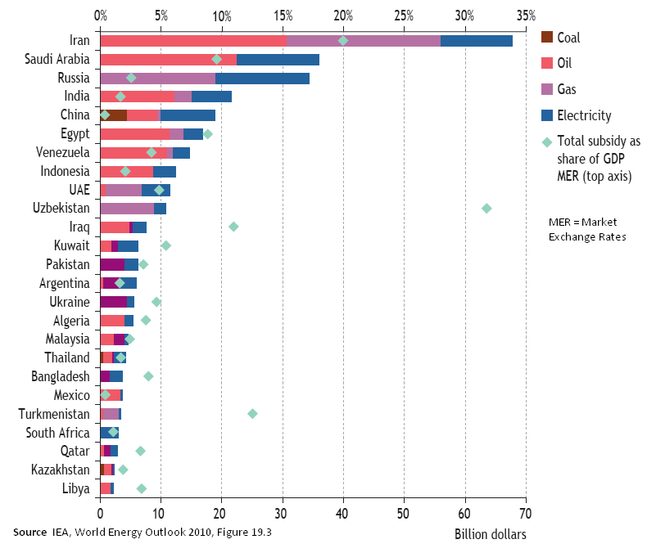
Түлшний татаасын өртөг

Slide 20
Иргэдтэй харилцах харилцаа сул
Хүлээлт бодитой бус
Нийгэмд чиглэсэн харилцаа сул
Байгаль орчныг хамгаалах стандарт доогуур
Орон нутгийн удирдлагатай уялдсан байдал сул
Авилга

Slide 21
ТӨК-н засаглал (эзэн-гүйцэтгэгчийн асуудал)
Олон Эзэн
Ерөнхийлөгч
Парламент
Яамг, ЗГ
Олон зорилт
Зорилт
Зорилт
Зорилт
Зорилт
Төр засаг
Журам, мониторинг
Лобби хийх, хана босгох
ТӨК

Slide 22
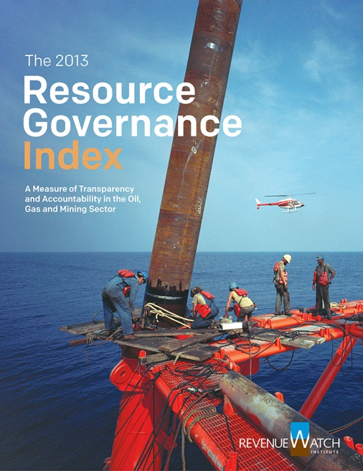
Баялагийн засаглалын индекс гэж юу вэ (RGI)?
58 улсын газрын тос, байгалийн
хий, ашигт малтмалын салбарын
ил тод, хариуцлагатай (тайлагнах) A measure of байдлын үнэлгээ
2012 оны мэдээлэл
173 асуулт
50 үзүүлэлт
100 эксперт

Slide 23
Индексийг хэрхэн гаргадаг вэ?
Баялагийн засаглалын индекс
Институцын болон эрх зүйн орчин |  |  | Тайлагнах үйл ажиллагаа, практик |  |  | Баталгаажуулалт болон чанарын хяналт |  |  | Үйл ажиллагааны орчин
10 үзүүлэлт |  |  | 20 үзүүлэлт |  |  | 15 үзүүлэлт |  |  | 5 үзүүлэлт

Slide 24
Индексийн бүтэц
 | Институцын ба эрх зүйн орчин (20%) |  |  | Тайлагнах үйл ажиллагаа, практик (40%) |  |  | Баталгаажуулалт болон чанарын хяналт (20%) |  |  | Үйл ажиллагааны орчин (20%)
 | 10 үзүүлэлт |  |  | 20 үзүүлэлт |  |  | 15 үзүүлэлт |  |  | үзүүлэлт
 | Үзүүлэлтүүд |  |  | Үзүүлэлтүүд |  |  | Үзүүлэлтүүд |  |  | Үзүүлэлтүүд
1 | Мэдээллийн эрх чөлөөний тухай хууль |  | 1 | Тусгай зөвшөөрөл олгох үйл явц |  | 1 | Тусгай зөвшөөрөл олгох үйл явцыг хянах |  | 1 | Эргэн тайлагнах болон ардчилал (EIU Democracy Index & WGI voice and accountability)
2 | Салбарын иж бүрэн хууль тогтоомж |  | 2 | Гэрээнүүд |  | 2 | Төсвийн үйл явцыг хянах |  | 2 | Нээлттэй төсөв (IBP Index)
3 | ОҮИТБС дахь оролцоо |  | 3 | Байгаль орчин, нийгмийн нөлөөллийн үнэлгээ |  | 3 | ЗГ-ын тайлангийн чанар |  | 3 | Төрийн үр дүнтэй байдал (WGI)
4 | Хараат бус тусгай зөвшөөрөл олгох үйл явц |  | 4 | Хайгуулын мэдээлэл |  | 4 | ЗГ ашиг сонирхлын зөрчилдөөнийг тайлагнах |  | 4 | Хуулийн засаглал (WGI)
5 | Байгаль орчин, нийгэмд нөлөөлөх байдлын үнэлгээ шаардагддаг эсэх |  | 5 | Үйлдвэрлэлийн хэмжээ |  | 5 | Төрийн өмчит компаниудын тайлангийн чанар |  | 5 | Авлига (TI Corruption Perceptions Index & WGI control of corruption)
6 | Орлого төвлөрүүлэх үйл явцын тодорхой байдал |  | 6 | Үйлдвэрлэлийн дүн |  | 6 | Төрийн өмчит компаниудын тайлангийн аудит
7 | Иж бүрэн төрийн салбарын тэнцэл |  | 7 | Орлогын гол эх үүсвэр |  | 7 | Төрийн өмчит компаниуд олон улсын ня-бо бүртгэлийн стандартын ашиглах
8 | Төрийн өмчит компаниудын санхүүгийн тайланд тавигдах шаардлага |  | 8 | Орлогын хоёрлогч эх үүсвэр |  | 8 | Төрийн өмчит компаниуд ашиг сонирхлын зөрчилдөөнийг тайлагнах
9 | Сангийн журмыг хуулиар тогтоох |  | 9 | Нөхөн олговор |  | 9 | Сангийн тайлангийн чанар
10 | Орон нутгийн орлого төвлөрүүлэх журмыг хуулиар тогтоосон эсэх |  | 10 | Үйл ажиллагаа явуулж буй компанийн нэр |  | 10 | Сангийн тайлангийн аудит
 |  |  | 11 | Төрийн өмчит компаниудын иж бүрдэл тайлан |  | 11 | Сангийн зарцуулалтад хийх хяналт
 |  |  | 12 | Төрийн өмчит компаниудын үйлдвэрлэлийн мэдээлэл |  | 12 | ЗГ сангийн журмыг лаган мөрдөх
 |  |  | 13 | Төрийн өмчит компаниудын орлогын мэдээлэл |  | 13 | Сан нь ашиг сонирхдлын зөрчлийг тайлагнах
 |  |  | 14 | Төрийн өмчит компаниудын санхүүгийн үйл ажиллагаа |  | 14 | Орон нутаг дахь төлбөрийн тайлангийн чанар
 |  |  | 15 | Төрийн өмчит компаниудын ТУЗ |  | 15 | ЗГ орон нутаг дахь төлбөрийн журмыг даган мөрдөх
 |  |  | 16 | Сангийн тайлангийн иж бүрдэл
 |  |  | 17 | Сангийн дүрэм журам
 |  |  | 18 | Иж бүрэн орон нутгийн төлбөрийн тайлан
 |  |  | 19 | Орон нутгийн төлбөрийн журам
 |  |  | 20 | Орон нутгийн төлбөрийн тайлагнах

Slide 25
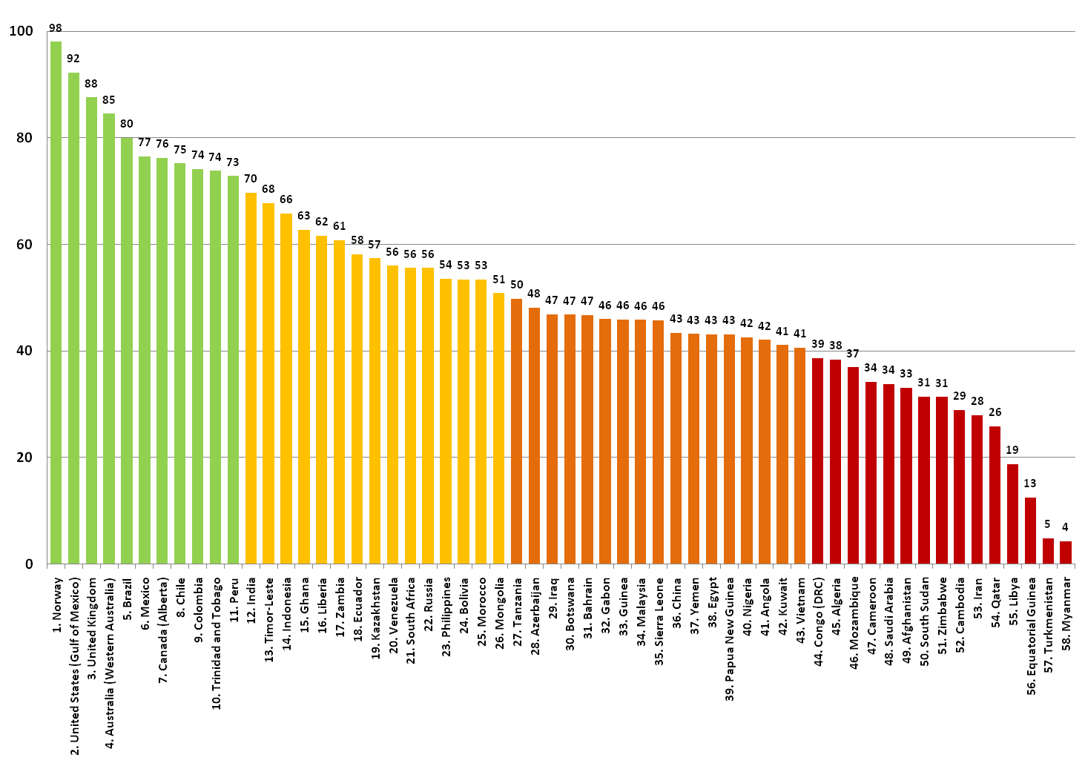
58 улсын БЗИ дээр үзүүлсэн үр дүн
 | Хангалттай (71-100)
 | Хэсэгчилсэн (51-70)
 | Сул (41-50)
 | Муу (0-40)

Slide 26
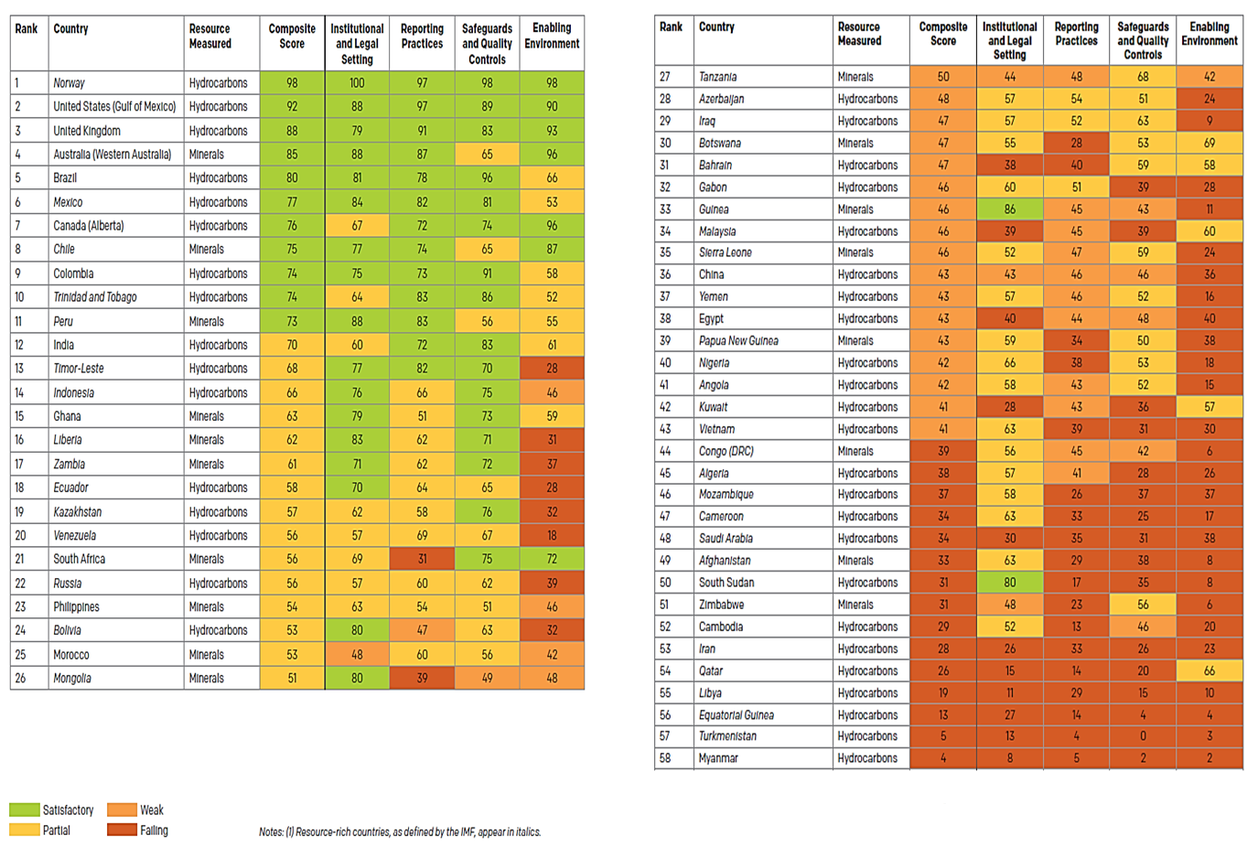
58 улсын БЗИ дээр үзүүлсэн үр дүн

Slide 27
Монгол Улсын оноо
Чансаа | Улс орон | Авч үзсэн баялаг | Нийт оноо | Институцийн болон эрх зүйн тогтолцоо | Тайлагналын тогтолцоо | Баталгаа ба чанарын хяналт | Дэмжигч орчин
26 | Монгол | Ашигт малтмал | 51 | 80 | 39 | 49 | 48

Slide 28
Хэрэгцээ илүү их улс оронд ил тод бус байна

Slide 29
Баялгийн засаглалын индекс – ТӨК-ийн үнэлгээ

Slide 30
Төрийн өмчит компани (нийт 45)

Slide 31
Уул уурхайн салбар дахь төрийн өмчит компани

Slide 32
Норвег, Монголын оноо
Чансаа | Улс орон | Санхүүгийн тайланг нийтлэх үүрэг | Иж бүрэн тайлагнал | Бүтээгдэхүүний өгөгдөл | Орлогын өгөгдөл | Хагас төсвийн үйл ажиллагаа | Удирдах зөвлөл | Тайлангийн чанар | Аудитын тайлан | Олон улсын нябо бүртгэлийн стандарт | Ашиг сонирхлын зөрчлийн ил тайлагнал | Дундаж оноо
1 | Норвег | 100 | 100 | 90.47 | 100 | .. | 100 | 100 | 100 | 100 | .. | 98.8
38 | Монгол | 100 | 0 | 0 | 0 | 0 | 0 | 0 | 0 | 0 | 100 | 20

Slide 33
Өмчийн оролцоо ба дундаж оноо
Өмчийн хэлбэр | Дундаж оноо | Компанийн тоо
Төрийн оролцоотой | 80.2 | 7
Төрийн өмчит (100%) | 46.1 | 38
Дундаж/Нийт | 51.4 | 45

Slide 34
Төрийн өмчийн оролцоотой компани
Компани | Оролцоо | Биржид гарсан | Дундаж оноо
Дебсвана | 50% | Үгүй | 32.1
Экопетрол | 90% | Тийм | 87.6
ONGC | 74% | Тийм | 91.8
Петробрас | Саналын хувьцаа 48%; Энгийн хувьцаа 64% | Тийм | 91.9
Роснефть | 50% | Тийм | 91.7
Статойл | 67% | Тийм | 98.8
ZCCM-IH | 88% | Тийм | 67.7

Slide 35
БЗИ – ТӨК-ийн гүйцэтгэлд сөргөөр нөлөөлж буй нийтлэг хүндрэлтэй асуудлууд
Санхүүгийн тайланг тогтмол нийтлэх
ТӨК-ийн санхүүд аудит хийх
Орлого, төсвийн шинжтэй зарлага гаргах үйл ажиллагааг тайлагнах

Slide 36
БЗИ юуг өгүүлж байна?
Ил тод байдлыг хангах сайн жишээ, боломж байна
  БЗИ-т хамрагдсан 58 орноос 45-д нь ТӨК олборлох салбарт томоохон үүрэг гүйцэтгэж байгаагаас 18 нь ил тайлагнах хуулиар хүлээсэн үүрэггүй бол 28 нь нийтэд ил тайлан гаргадаггүй байна
  Статойл, Пемекс, Петробрас зэрэг шилдэг туршлагатай компаниуд байна

Slide 37
БЗИ юуг өгүүлж байна?
Аудит хийлгэх, аудитын тайланг олон нийтэд дэлгэх боломж, шаардлага байна
  20 компани аудитын тайлангаа зохих хугацаанд нь нийтэд ил дэлгэдэг байна

Slide 38
БЗИ юуг өгүүлж байна?
Үндсэн бус \туслах\ үйл ажиллагааны талаарх тайлагнал хангалтгүй байна
  45 компанийн 36 нь дэд бүтэц барих, үнэ тогтворжуулах, нийгмийн хөтөлбөр хэрэгжүүлэх зэрэг үндсэн бус үйл ажиллагаа эрхэлж байна
  Дээрх 36 компаниас 19 нь ийм үйл ажиллагааны талаар тайлан гаргахгүй байна

Slide 39
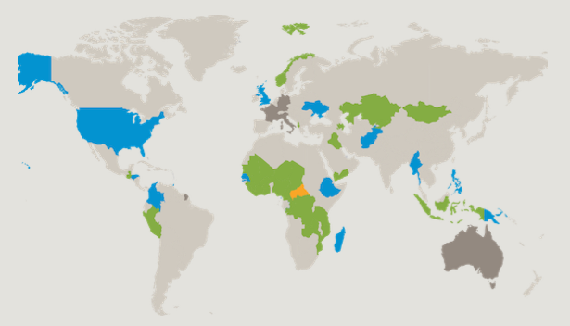

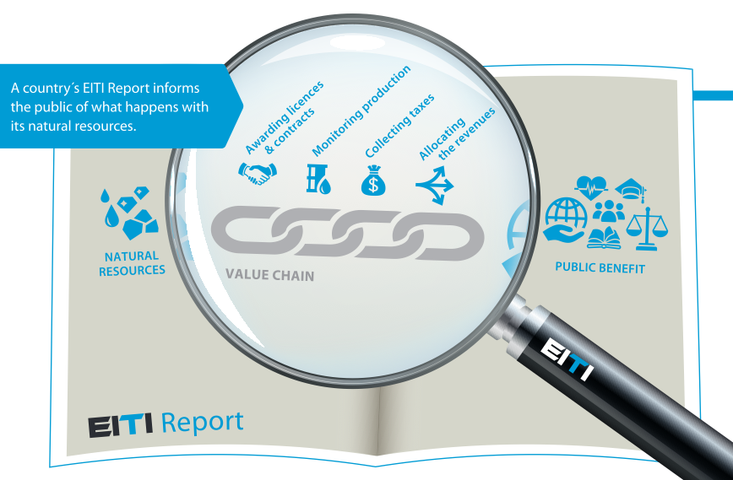

Олборлох үйлдвэрлэлийн ил тод байдлын санаачлага

Slide 40
ОҮИТБС-ын үндсэн зарчим
Компаниуд төрд төлсөн төлбөрөө нийтлэнэ
Засгийн газар компаниудаас хүлээн авсан төлбөрийг нийтлэнэ
Төлбөрийг хараат бус хөндлөнгийн этгээд хянан нэгтгэнэ
Олон талт бүлэг бүх үйл явцыг удирдана

Slide 41
ОҮИТБС-олон улсын санаачлага
Нийт 48 улс орон хэрэгжүүлж байгаа
Газрын тос, уул уурхайн салбарыг хамарсан
Норвег, АНУ, Их Британи зэрэг өндөр хөгжилтэй орон хэрэгжүүлж байгаа
Газрын тос, уул уурхайн 80 гаруй томоохон компани санаачлагыг дэмжиж ажиллаж байгаа
Санхүү, хөрөнгө оруулалтын 90 гаруй томоохон байгууллага санаачлагыг дэмжиж байгаа

Slide 42
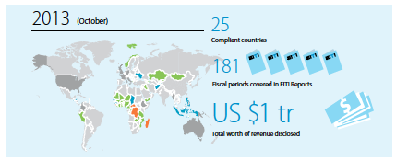
2013 онд 1 их наяд долларын хэмжээний орлогыг ил тайлагнасан

Slide 43
ОҮИТБС-ын хүрээнд юуг ил тод болгож байна вэ?
Тусгай зөвшөөрөл
Гэрээ
Бүтээгдэхүүн үйлдвэрлэл, борлуулалт
Улсын болон орон нутгийн төсөвт төлсөн татвар, төлбөр, хураамж
Орлогын хуваарилалт, зарцуулалт
Нийгмийн хариуцлагын хүрээнд хийж буй хөрөнгө оруулалт, бүтээн байгуулалт, хандив, дэмжлэг /CSR/
Байгаль хамгаалахад зарцуулсан зардал, урьдчилгаа барьцаа төлбөр
Төрийн өмчит компаниудын ил тод байдал

Slide 44
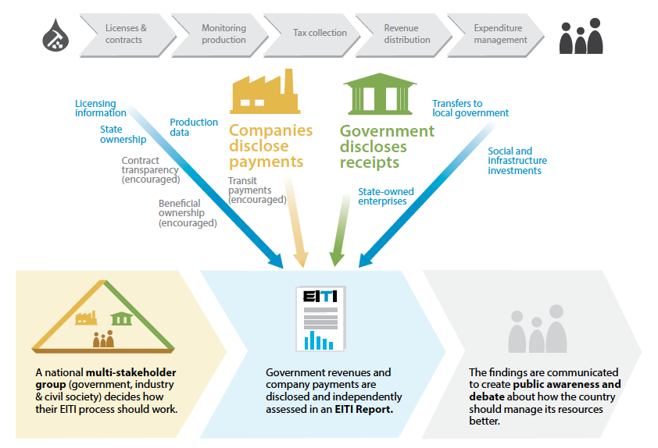
Орлогын ил тод байдлаас цааш...
Суурь ОҮИТБС
Төлбөр
ХО-ын бодлого
Лиценз
Олборлох шийдвэр гаргах
Сайн нөхцлөөр олборлох
Орлогын ил тод байдлыг хангах
Хувьсах орлогыг удирдах
Тогтвортой хөгжилд хөрөнгө оруулах
Гэрээ
Төсөв, сангууд
Нигери Аудит
Либери Гэрээний ил тод байдал
Гана Дүүргийн түвшинд орлогын ашиглалт

Slide 45
Шилдэг туршлага, стандарт (ОҮИТБС)
ЗГ, ТӨК хоёрын хоорондын санхүүгийн харилцааг зохицуулсан дүрэм, журмыг тайлбарлах
  Хөрөнгө шилжүүлэх, Хуваарилагдаагүй ашиг, Дахин хөрөнгө оруулалт, Гуравдагч талын санхүүжилт г.м.
Үндсэн бус үйл ажиллагаа
  Дэд бүтэц, нийгмийн үйлчилгээ, татаас, өр зээлийн үйлчилгээ
  ТӨК-ийн салбар, хамтрасан компанийг хамруулах

Slide 46
Шилдэг туршлага, стандарт: (ОҮИТБС)
Олборлох компани дахь ТӨК-ийн болон ЗГ-ын, түүнчлэн охин ба салбар компанийн хувь эзэмшил, үүнд орсон өөрчлөлт
  Өөрчлөлт орсон бол Шилжүүлгийн нөхцөл, үнэлгээ, орлого
Салбарын компанид өгсөн зээл, зээлийн баталгааны талаах мэдээлэл зэргийг ОҮИТБС-ын тайланд тусгах ёстой.

Slide 47
Шилдэг туршлага, стандарт (ОУВС)
ОУВС-ийн Удирдамжинд
  “баялгийн үндэсний компанийн өмчлөлийн бүтэц, салбарын болон сангийн яамнаас ялгаатай түүний гүйцэтгэх төсвийн шинжтэй үүргийг тодорхой заах
  Арилжааны (бизнесийн) үүргийг бодлого боловсруулах, зохицуулах, нийгмийн шинжтэй үүргээс тусгайлан заагласан байх
  Төрийн албан хаагчийн оролцоо, удирдах зөвлөлийн бүтэц, түүний дотор охин ба салбар компаниудын тухай мэдээлэл
  Аудитын журмын талаарх мэдээллийг ил болгох шаардлагатай гэж заажээ

Slide 48
Шилдэг туршлага, стандарт (ЭЗХАХБ)
ЭЗХАХБ (OECD)-ын компанийн засаглалын зарчимд:
  Аудитыг жил бүр хараат бус, зохих түвшний аудитор хийх
    Санхүүгийн тайлан нь компанийн санхүүгийн байдал, гүйцэтгэлийн талаарх мэдээллийн талаар хөндлөнгийн, бодитой баталгааг удирдах зөвлөл, хувь нийлүүлэгчдэд гаргаж өгөх ёстой гэж заажээ

Slide 49
Дэлхийн банкны Үндэсний газрын тосны компанийн гүйцэтгэлийг үнэлэх аргачлал
ҮГТК-ний санхүү, үйл ажиллагааны гүйцэтгэл, үндэсний зорилтуудыг дэмжиж буй байдалд үнэлгээ өгөх үзүүлэлтүүд
  Ашигт ажиллагаа, үйлдвэрлэлийн тогтвортой байдал, нөөцийг нөхөж буй түвшин, боловсруулах шатны хөрөнгө оруулалт, технологийн түвшин, олон улсад өрсөлдөх чадвар г.м. үзүүлэлтүүд
  ЗГ-ын тавьсан үйлдвэрлэлийн зорилтыг биелүүлж байгаа байдал, эдийн засагт оруулж буй хувь нэмэр, дотоод агууламжийн түвшин

Slide 50
Чатхам Хауз-ын Үндэсний газрын тосны салбарын сайн засаглалын тухай баримт бичиг
Chatham House Document нь тухайн улсын газрын тосны салбарын засаглалыг үнэлэх ерөнхий хүрээ
Засаглалын 40 хэмжүүр, үүнд зорилго, үүрэг хариуцлагын тодорхой байдал, ирээдүй хойч үед ашигтай хэлбэрээр тогтвортой хөгжлийг хангах байдал, үүргээ биелүүлэх чадавхи, шийдвэр, гүйцэтгэлтэй холбоотойгоор хариуцлага хүлээх байдал, ил тод ба мэдээллийн үнэн зөв байдал
http://www.chathamhouse.org/

Slide 51
ББЗХ-ийн Эрдэнэс Монгол-д өгөх зөвлөмж
Санхүүгийн тайланг нийтэлж, мэдээлэх (БЗИ 37)
Улсын төсвийн баримт бичигт Эрдэнэс Монгол компанийн санхүүгийн мэдээллийг оруулах (БЗИ 23)
Эрдэнэс Монгол компанийн санхүүгийн тайланд аудит хийх (БЗИ 43)
Эрдэнэс Монгол компанийн байгуулсан гэрээ хэлцлийг нийтлэх (БЗИ 7 болон ОҮИТБС 3.12)
Тус компанийн гүйцэтгэлийн сайн хөшүүргийг бий болгох

Slide 52
Баярлалаа!
Асуулт?

